Slide 1
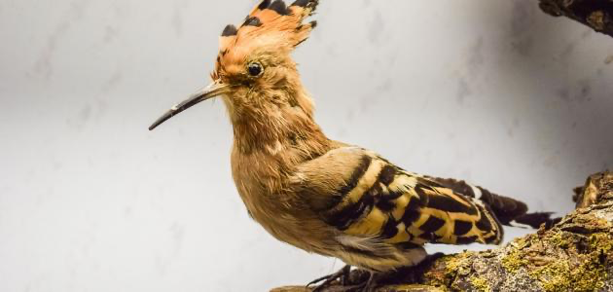
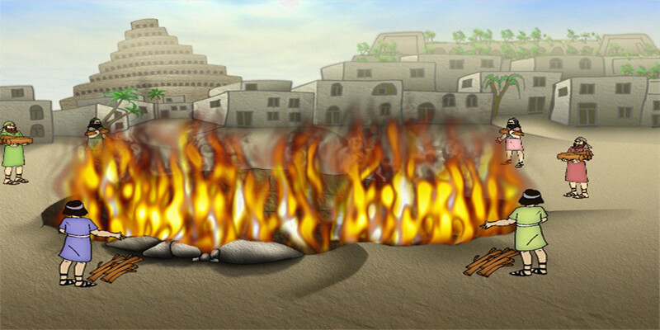
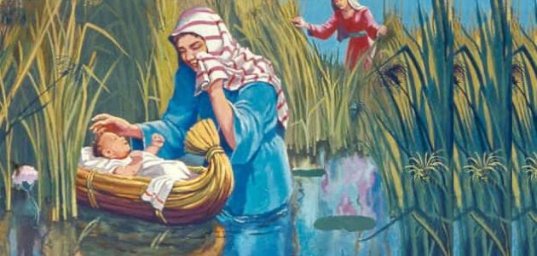
من قصص
الأنبياء
الوحدة الثالثة

Slide 2
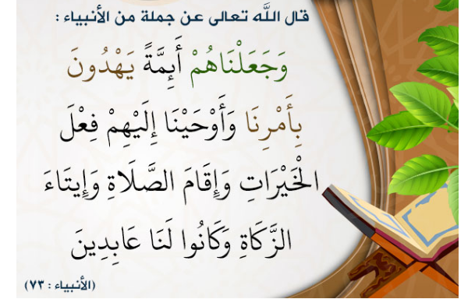
علل: اختار الله تعالى
من بين خلقه بشرا
ليكونوا نموذجا يقتدى بهم

Slide 4
ما الفوائد التي
نستفيدها
من قراءتنا ومشاهدتنا
لقصص الأنبياء؟

Slide 6
اسم الزوجة الأولى
اسم الزوجة الثانية
الموطن الأصلي لسيدنا إبراهيم
المكان الذي وضع فيه هاجر وابنها.
اسم الولد من هاجر
اسم الولد من سارة
عمر سيدنا إبراهيم عندما ولد له إسماعيل

Slide 7
نشاط إثرائي١

Slide 8
النعمة التي وهبها الله لسيدنا موسى
الخلق الذي تحلى به عند ابنتي سيدنا شعيب
اسم القوم الذين أرسل إليهم
اسم الكتاب الذي أنزل إليه

Slide 9
نشاط إثرائي٢

Slide 10
النعم التي وهبها الله لسيدنا سليمان
كيف استعمل سيدنا سليمان
هذه النعم؟
أي سورة وردت قصة سيدنا سليمان مع الهدهد.
الأمور المستفادة من قصة سيدنا سليمان.

Slide 11
- كم عاما عاش سيدنا سليمان ؟
- كم بقي ولا يعلم أحد بوفاته ؟

Slide 12
من أين نستنتج جواز حكم إبداء الصغير لرأيه مع وجود من هم أكبر منه؟

Slide 13
النعم التي وهبها الله لسيدنا أيوب
الخلق الذي تحلى به عند الابتلاءات
كيف شفي من مرضه

Slide 14
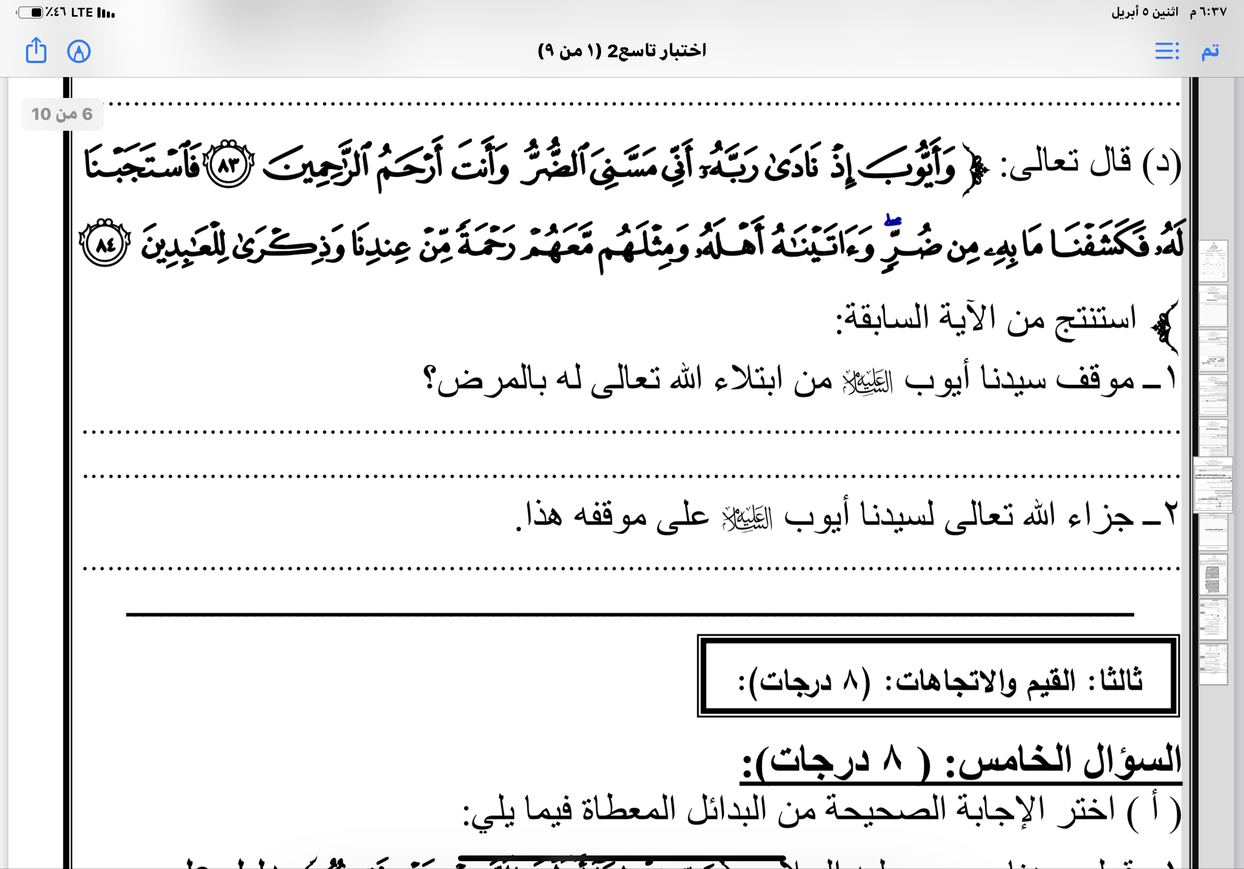

Slide 15
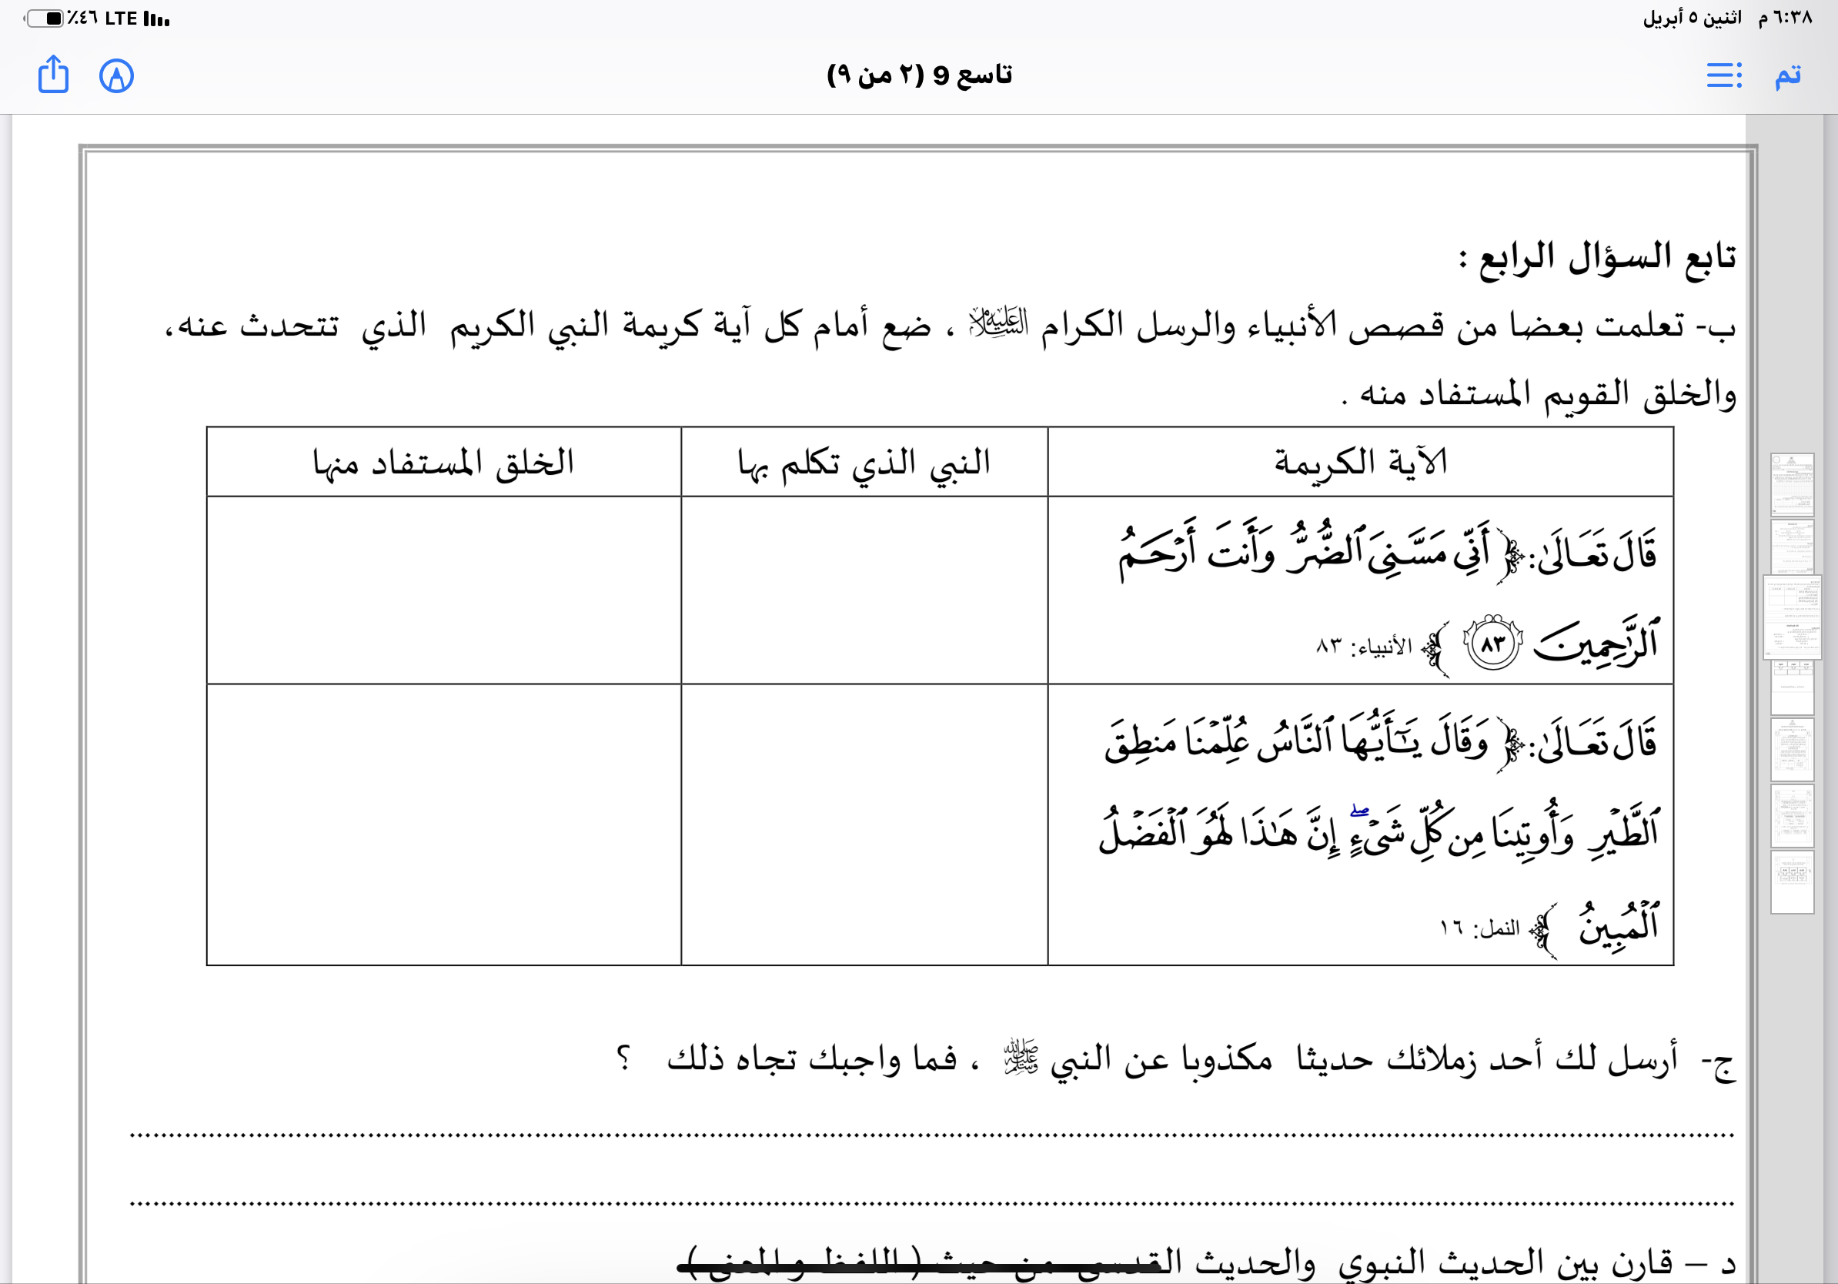
نشاط ختامي

